Slide 1
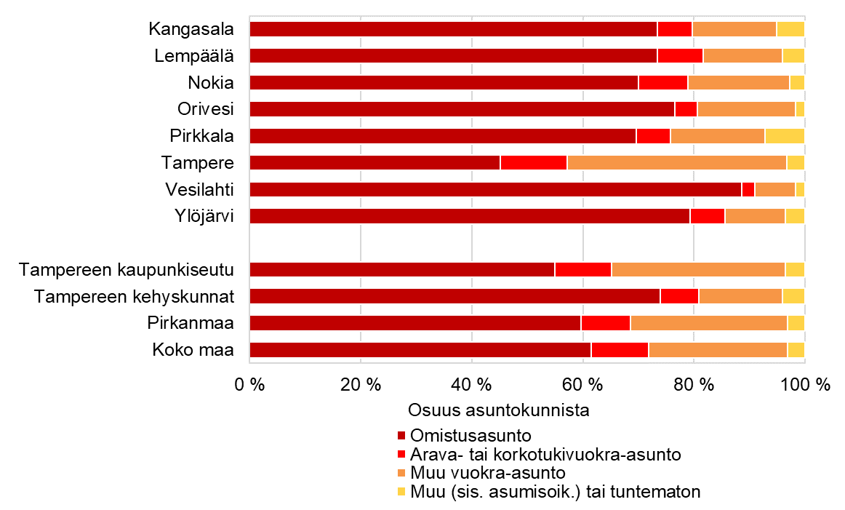
Asuntokunnat asunnon hallintaperusteen mukaan kunnittain 2022
SeutuNet
Vuoden 2023 aluerajat
Lähde: Tilastokeskus

